Slide 1
PreTwieTwiet
Mart Busger op Vollenbroek
Leonardo Losno Velozo
Olivier Louwaars
Chris Pool

Slide 2
Inhoud
Opdracht
Celex
Twietwiets opslaan
Interface
Demo

Slide 3
Opdracht
Implementeer een zogenaamde bot die steeds twee Nederlandstalige Tweets selecteert die op elkaar rijmen: "TwieTwiets“
Aandachtspunten:
Rijm
Lengte
Speciale zinsdelen (hashtags, gebruikersnamen)

Slide 4
Celex
Lijst van 381.292 Nederlandse woorden met
Uitspraak
Klemtoon
Nutteloze informatie
Zoeken van rechts naar links naar
Hoofdletters (klemtoon?)
:
Tweets strippen van bijzondere tekens en opzoeken in Celex
[vu:d][bAl] [In][vAl]
[ka:][vi:][ja:r] [Am][t@][na:r]

Slide 5
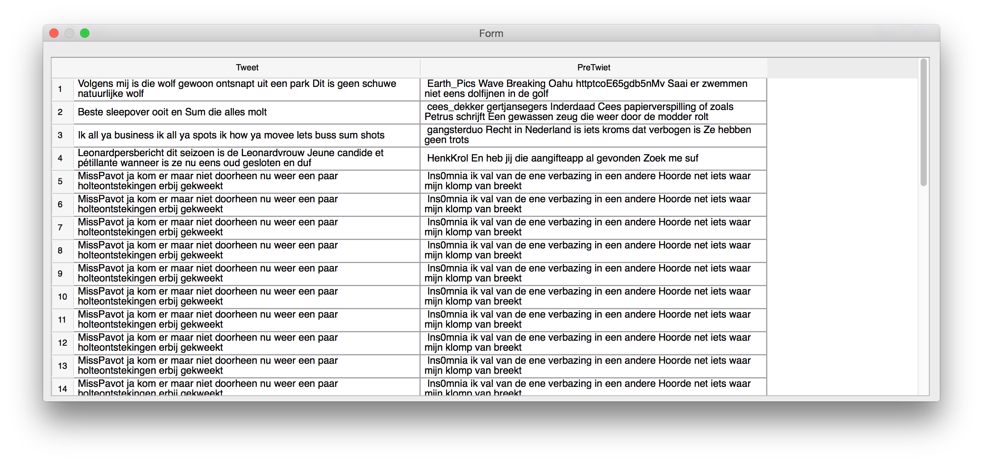
Twietwiets opslaan
Snel toevoegen aan lijst met favorieten
Tabelvorm -> eenvoudig scheiden voor later
Losstaand .txt bestand met alle toptweets

Slide 6
Interface
‘Twitterblauw’
Splashscreen met informatie tijdens laden
Eenvoudige bediening
Klikbare Tweets voor meer informatie

Slide 7
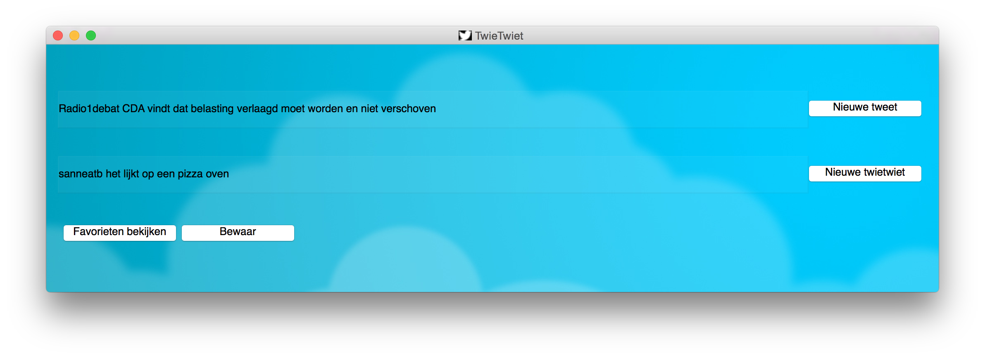
Voorbeeld

